Slide 1
Tập đọc Về ngôi nhà đang xây
TRƯỜNG TIỂU HỌC
I
School

Slide 2
Ôn bài cũ
Đọc đoạn 1, đoạn 2
Người dân Chư Lênh đón tiếp cô giáo như thế nào?
Đọc đoạn 3, đoạn 4
Nêu nội dung chính của bài?

Slide 3
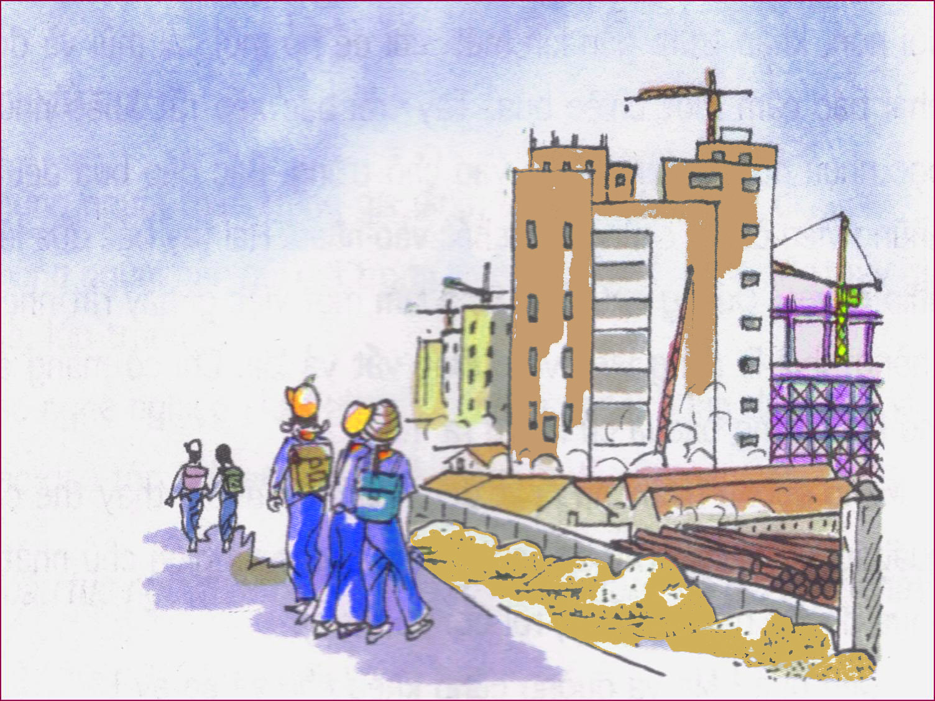

Slide 4
Mục tiêu
Hiểu nội dung, ý nghĩa của bài thơ: Hình ảnh đẹp và sống động của ngôi nhà đang xây thể hiện sự đổi mới hàng ngày trên đất nư­ớc ta.
Đọc bài thơ lư­u loát, diễn cảm.
Yêu quê hương, đất nước

Slide 5
KHÁM PHÁ

Slide 6
Chia 2 đoạn:
Đoạn 1: Chiều đi học về … còn nguyên màu vôi, gạch.
Đoạn 2: Bầy chim đi ăn về … lớn lên với trời xanh.

Slide 7
Luyện đọc:
Chiều đi học về
Ngôi nhà như trẻ nhỏ
Lớn lên với trời xanh
Happy school season

Slide 8
Luyện đọc nhóm

Slide 9
* Tìm hiểu bài:
Những chi tiết nào vẽ lên hình ảnh một ngôi nhà đang xây?
Giàn giáo tựa cái lồng
Trụ bê tông nhú lên như một mầm cây
Bác thợ nề cầm cái bay huơ huơ
Ngôi nhà thở ra mùi vôi vữa, còn nguyên màu vôi, gạch, những rãnh tường chưa trát vữa.
Welcome back to School

Slide 10
Tìm những hình ảnh so sánh nói lên vẻ đẹp của ngôi nhà?
Giàn giáo tựa cái lồng.
Trụ bê tông nhú lên như một mầm cây.
Ngôi nhà giống bài thơ sắp làm xong.
Là bức tranh còn nguyên màu vôi, gạch.
Ngôi nhà như trẻ nhỏ lớn lên cùng trời xanh.

Slide 11
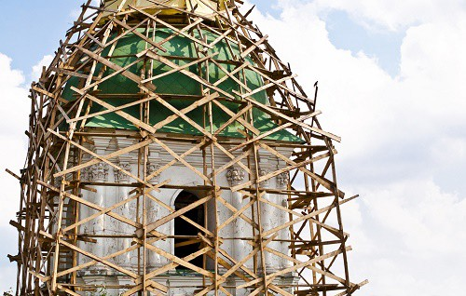
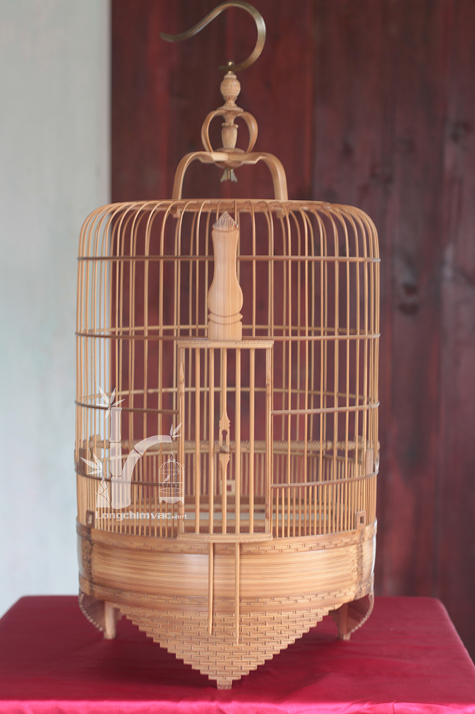

Slide 12
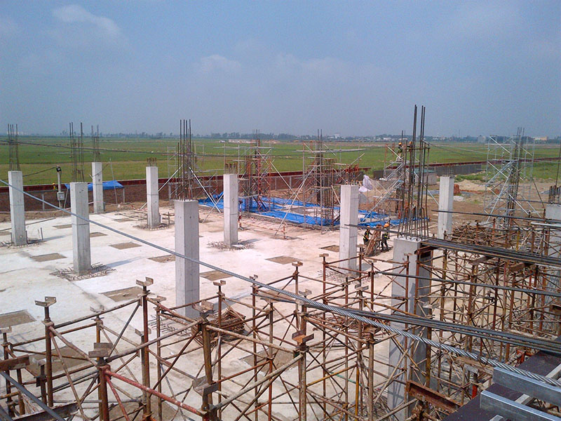
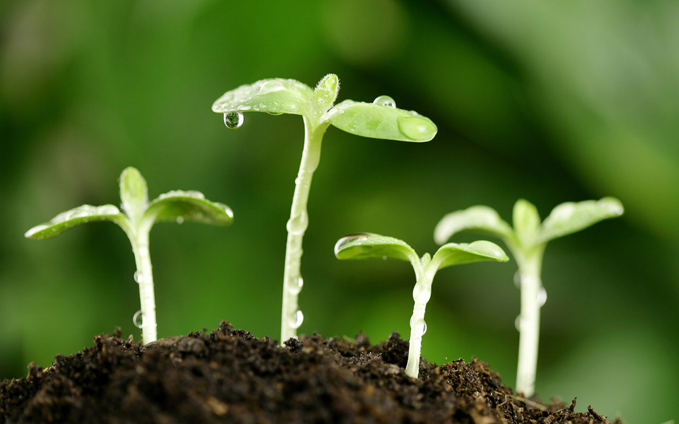

Slide 13
Ý1: Hình ảnh một ngôi nhà đang xây.

Slide 14
Tìm những hình ảnh nhân hóa làm cho ngôi nhà được miêu tả sống động, gần gũi?
Ngôi nhà tựa vào nền trời sẫm biếc, thở ra mùi vôi vữa.
Nắng đứng ngủ quên trên những bức tường chưa trát vữa.
Làn gió về mang…, ủ đầy những …
Ngôi nhà lớn lên với trời xanh.
Rót vào ô cửa chưa sơn vài nốt nhạc.
Welcome back to School

Slide 15
Hình ảnh những ngôi nhà đang xây nói lên điều gì về cuộc sống trên đất nước ta?

Slide 16
Ý1: Buôn Chư Lênh đón cô giáo bằng nghi lễ trang trọng nhất.
Ý 2: Vẻ đẹp sống động của ngôi nhà đang xây.

Slide 17
Nội dung: Bài thơ cho thấy hình ảnh đẹp của ngôi nhà đang xây thể hiện sự đổi mới của đất nước.
Happy school season

Slide 18
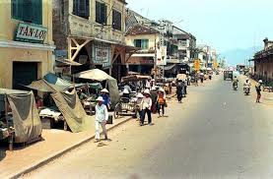

Slide 19
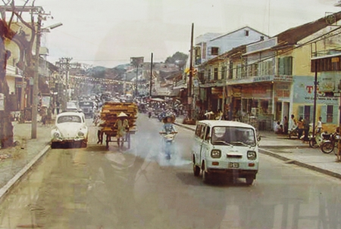

Slide 20
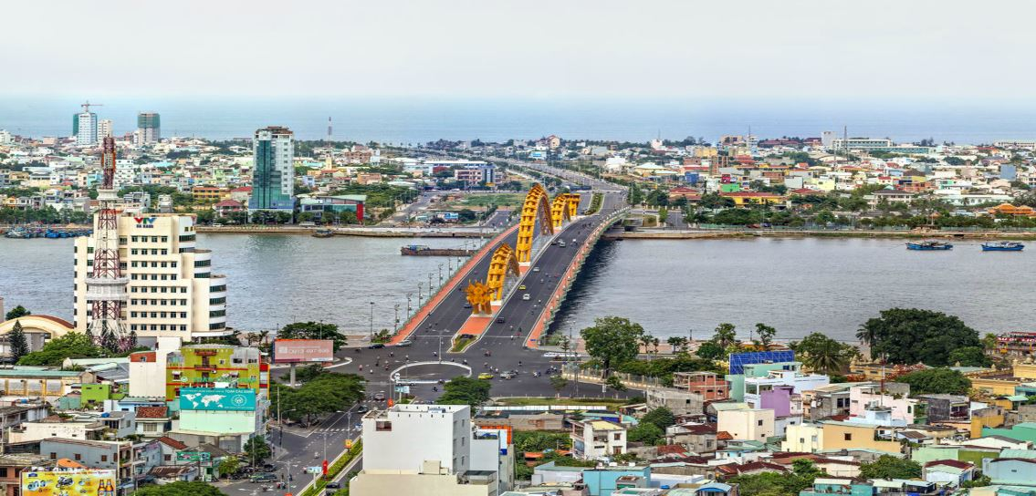

Slide 21
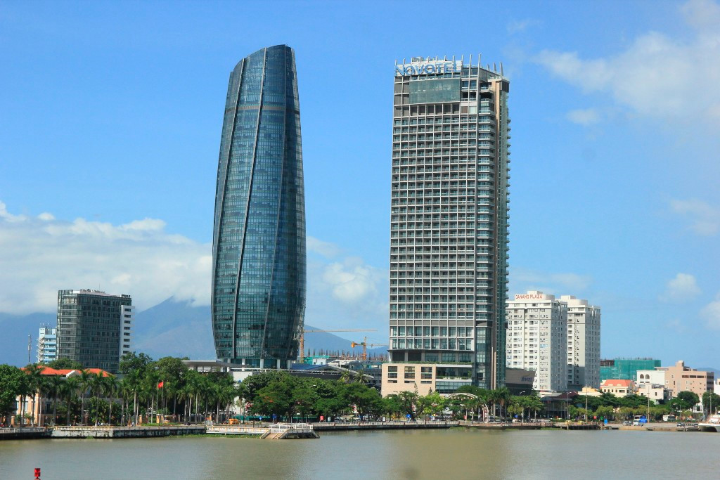

Slide 23
* Đọc diễn cảm:
Chiều đi học về
Chúng em qua ngôi nhà xây dở
Giàn giáo tựa cái lồng che chở
Trụ bê tông nhú lên như một mầm cây
Bác thợ nề ra về còn huơ huơ cái bay:
Tạm biệt!
Ngôi nhà tựa vào nền trời sẫm biếc
Thở ra mùi vôi vữa nồng hăng
Ngôi nhà giống bài thơ sắp làm xong
Là bức tranh còn nguyên màu vôi, gạch.

Slide 24
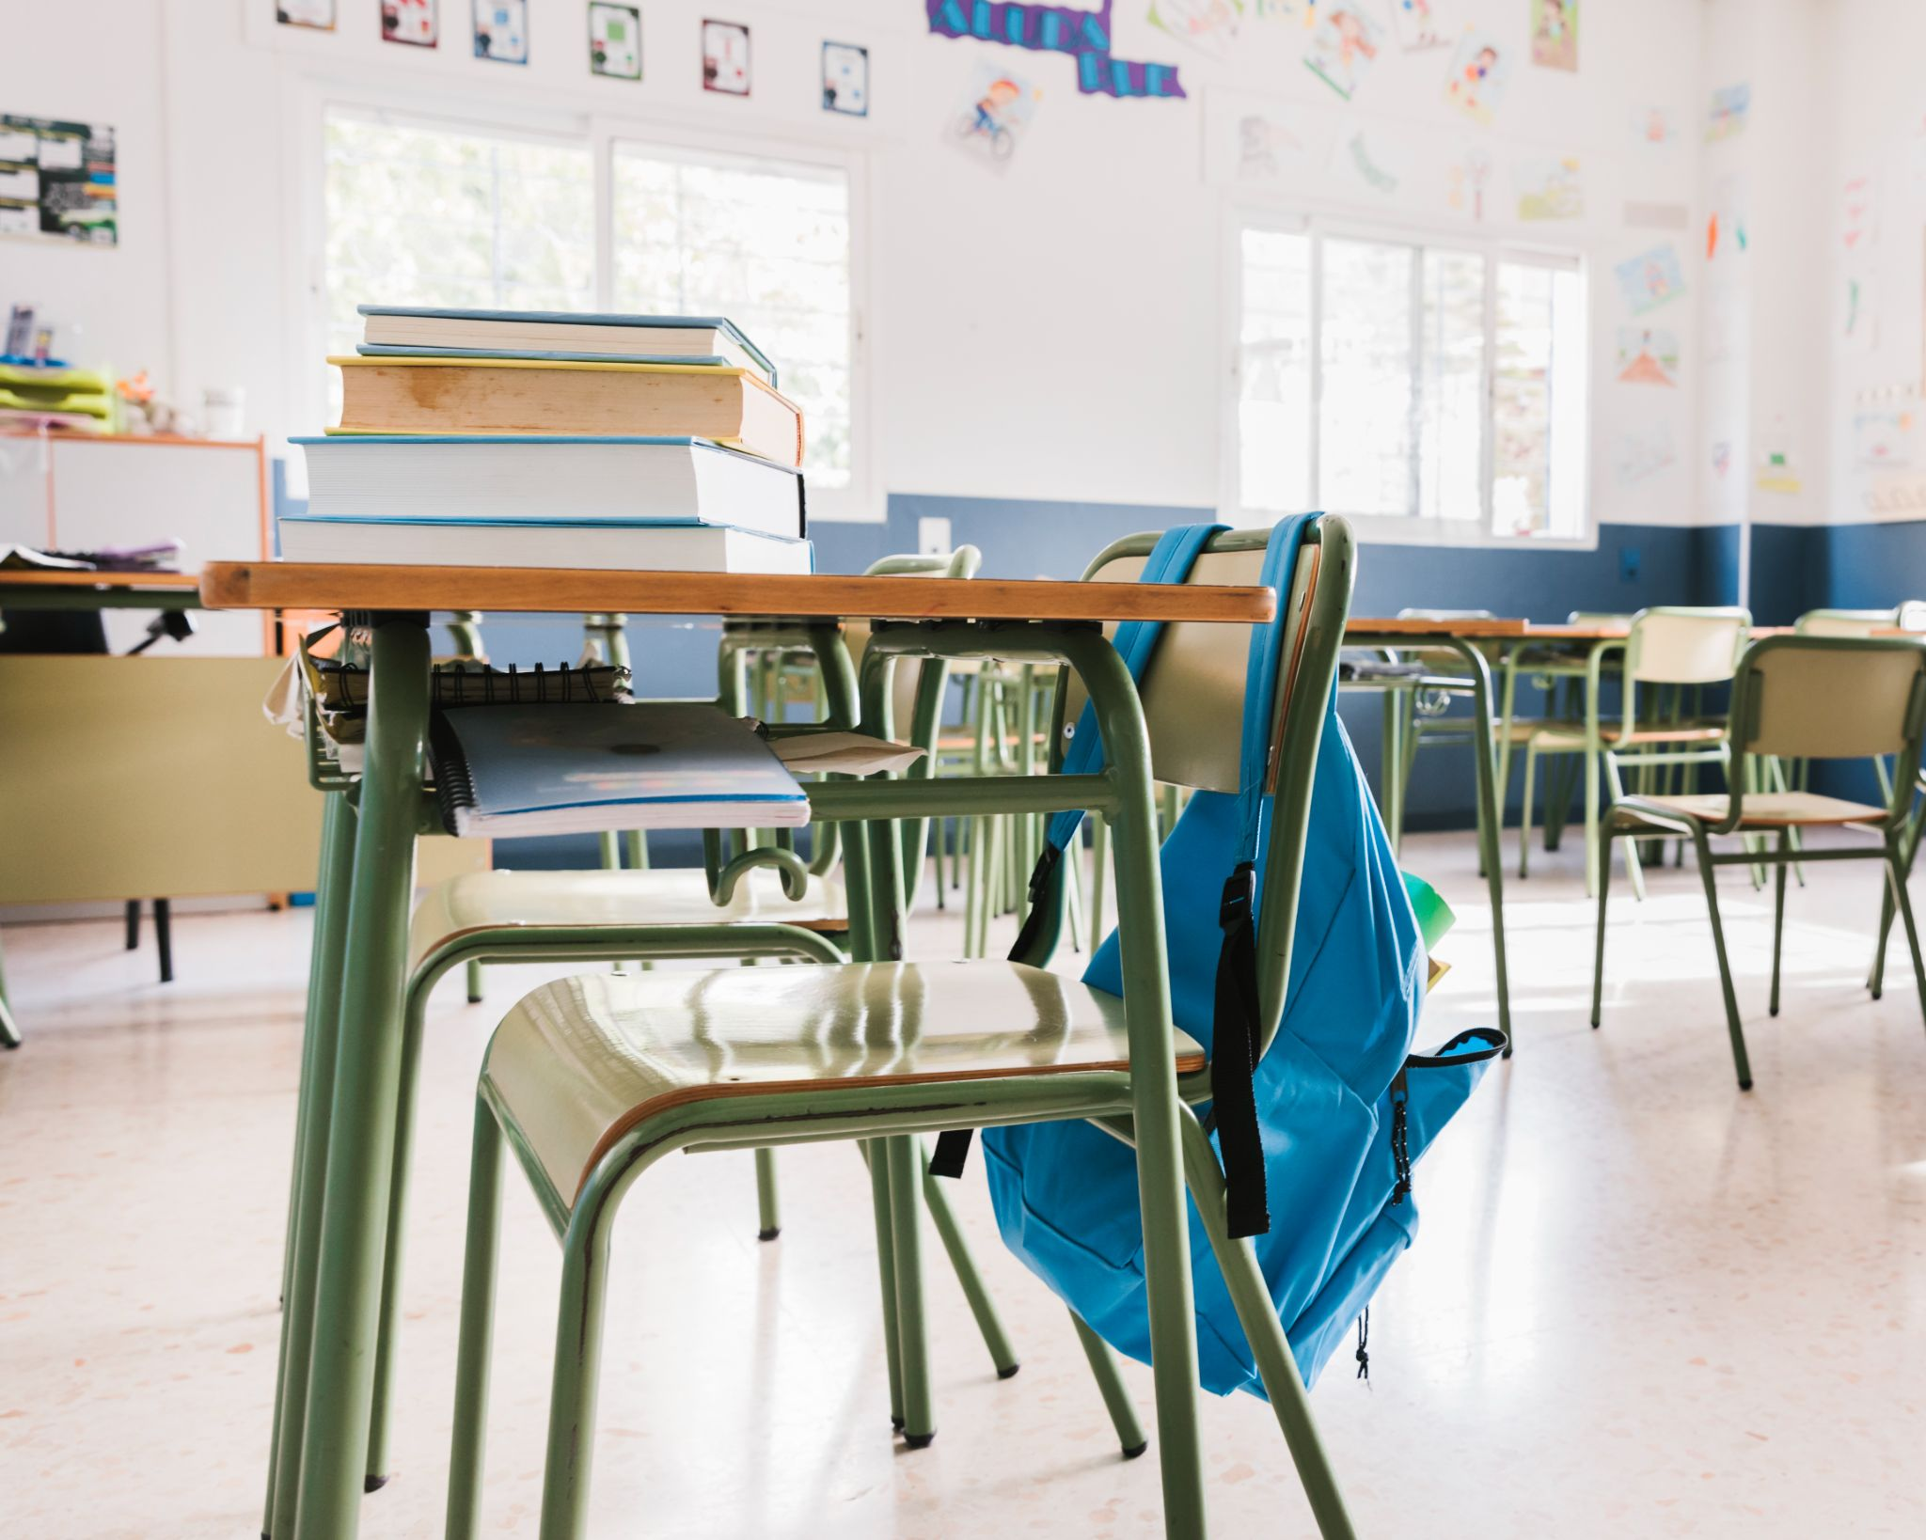
Em cảm nhận điều gì về đất nước qua bài thơ?
Chuẩn bị bài “Thầy thuốc như mẹ hiền ”

